Slide 1

6 D’OUROS
Luís Sousa - 32095
Luís teimas - 31561
Raquel gomes - 31523
Projecto integrado 2015/2016
Semestre impar

Slide 2
regras DO JOGO:
Este jogo tem um máximo de 4 jogadores;
A quem sair uma carta de Ouros (a excecao do 6 e do Ás) manda outro jogador beber 3 golos;
Quem tiver um Ás de qualquer naipe, pode inventar uma regra;
O jogo termina quando sair a carta 6 de Ouros e a quem sair, deverá beber um penalty!

Slide 3
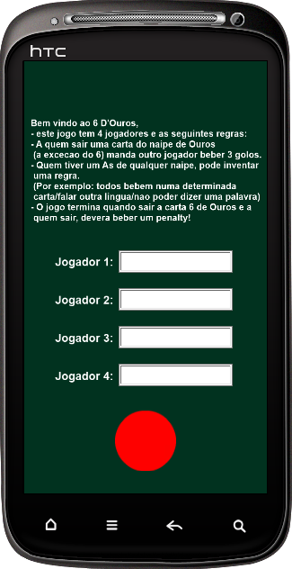
Menu inicial

Slide 4
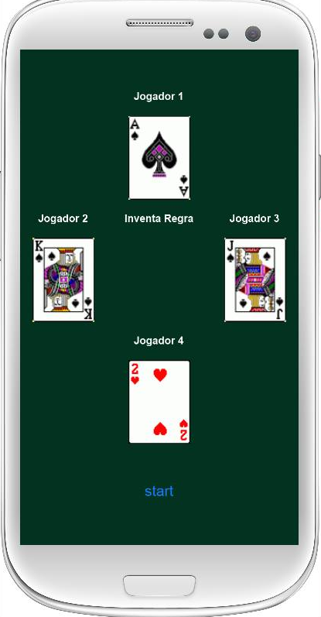
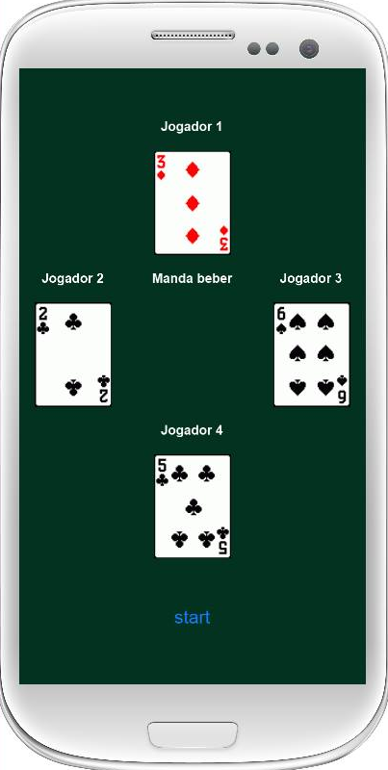

Slide 5
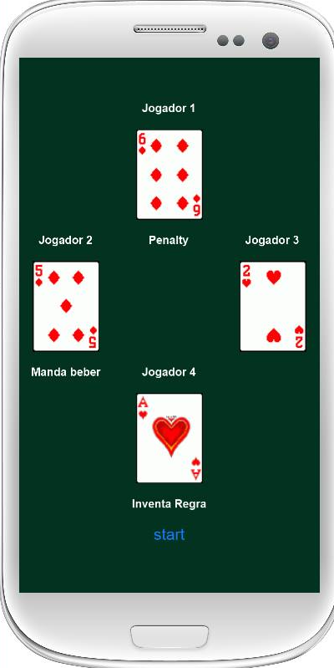
Final do jogo

